Slide 1
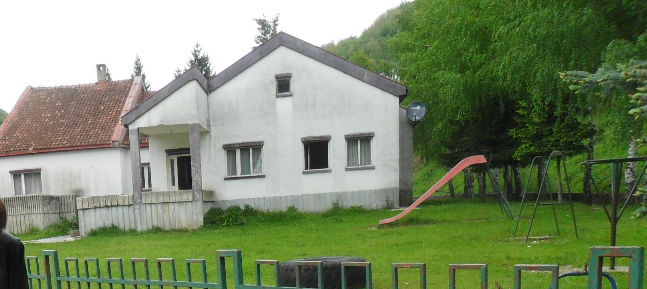
JU Obrazovni centar - Šavnik
Šavnik

Slide 2
Osnovni podaci o ustanovi
Vrtić je osnovan 1986. godine, a od 2006. godine funkcioniše u sastavu JU Obrazovni centar – Šavnik.
Ukupan broj zaposlenih: 4
Broj nastavnika/vaspitača i stručnih saradnika: 3

Slide 3
Osnovni podaci o đeci
Broj đece: 12
Broj vaspitnih jedinica: 1
Broj grupa: 1
Programi koji se realizuju u ustanovi: Osnove programa za područja aktivnosti u predškolskom vaspitanju i obrazovanju

Slide 4
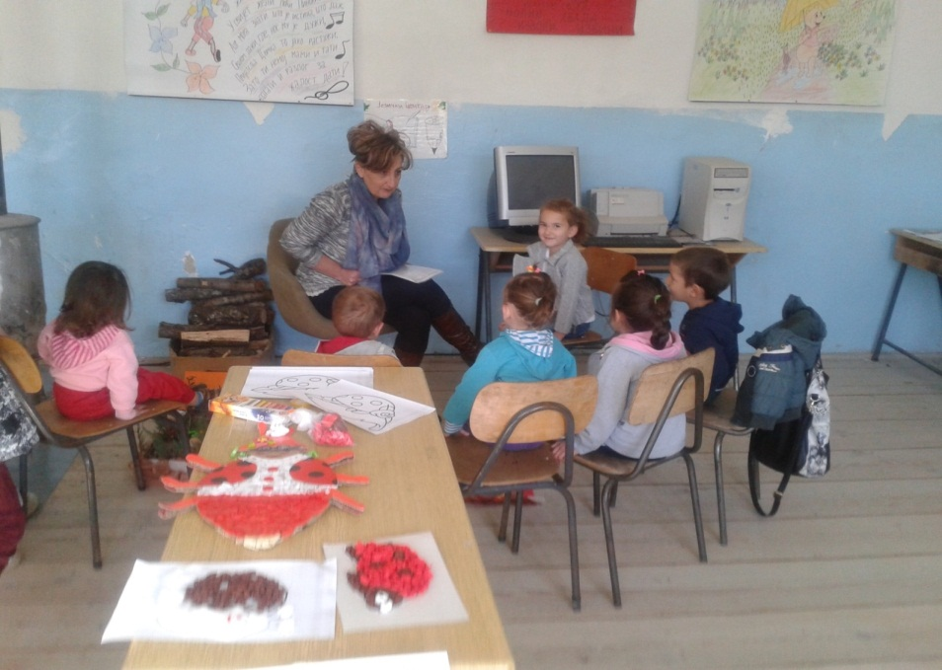
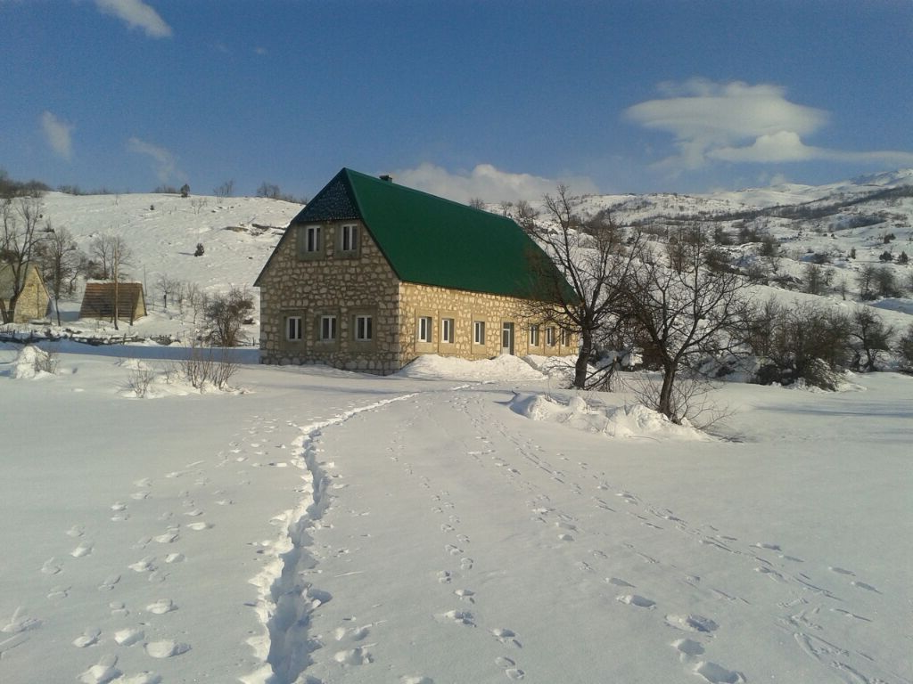
Po čemu je ustanova prepoznatljiva
Vrtić funkcioniše u okviru JU Obrazovni centar – Šavnik, u čijem sastavu se još nalaze osnovna i srednja škola, kao i đački dom.
IS:N Bijela i Duži-Dubrovsko

